Slide 1

De qué está hecha la web
Contenido
HTML
Estilo
CSS
Comportamiento
JavaScript
Config

Slide 2

JavaScript
Introducción

Slide 3
Un poco de historia
Netscape y Sun competían con Microsoft en tecnologías web
Necesitaban un lenguaje de scripting, se pensó inicialmente en Java
Contrataron a Brendan Eich para tal labor
Desarrolló el lenguaje en 10 días a modo de prototipo en 1995
Apenas hubo tiempo para probarlo ni experimentar con él
Desarrollado bajo Mocha, oficialmente llamado LiveScript
Se liberó en Netscape Navigator 2 rebautizado como JavaScript
Ganó tracción y Microsoft acabó adoptándolo en 1996
Fue estandarizado por la organización ECMA International en 1997
Nombre técnico del lenguaje ECMAScript

Slide 4



Releases
1997
1.0
Primera edición
1998
2.0
ISO/IEC 16262
Propuestas
Stage 4
Propuestas
Propuestas
TC39
Process
Enlace
1999
3.0
Regex, try-catch, formatting, etc
Propuestas
Stage 1 - 3
Propuestas
4.0
Cancelada, 3.1 en su lugar
Enlace
2009
5.0
Modo estricto, “strict mode”
2015
ECMAScript 2015
ES6
6.0
Clases, lambdas, módulos, etc
No importa versión
Importa compatibilidad de características
7.0
Exponenciación, Array.includes()
2016
ECMAScript 2016
ES7
2017
ECMAScript 2017
ES8
8.0
Async/await
2018
ECMAScript 2018
ES9
9.0
Async iteration, rest/spread con objetos, etc

Slide 5

JavaScript, de un vistazo
Multiparadigma
OOP, Funcional, Imperativa
Dinámico
Evaluación en tiempo de ejecución
Interpretado
No requiere previamente de compilación
Multipropósito
No sólo se puede utilizar para Desarrollo Web
Objetos
El lenguaje nos da objetos estándar built-in
Prototipos
Herencia superior a la clásica
JSON
Notación literal de objetos
Popular
El lenguaje más utilizado del mundo
Clave
El estándar de la web

Slide 6











Transpilación
Development
User Experience
Max Productivity
POLYFILLS
Max Compatibility
ES6+
ES5

Slide 7
A por código !!!

Slide 8
TypeScript
Introducción

Slide 9
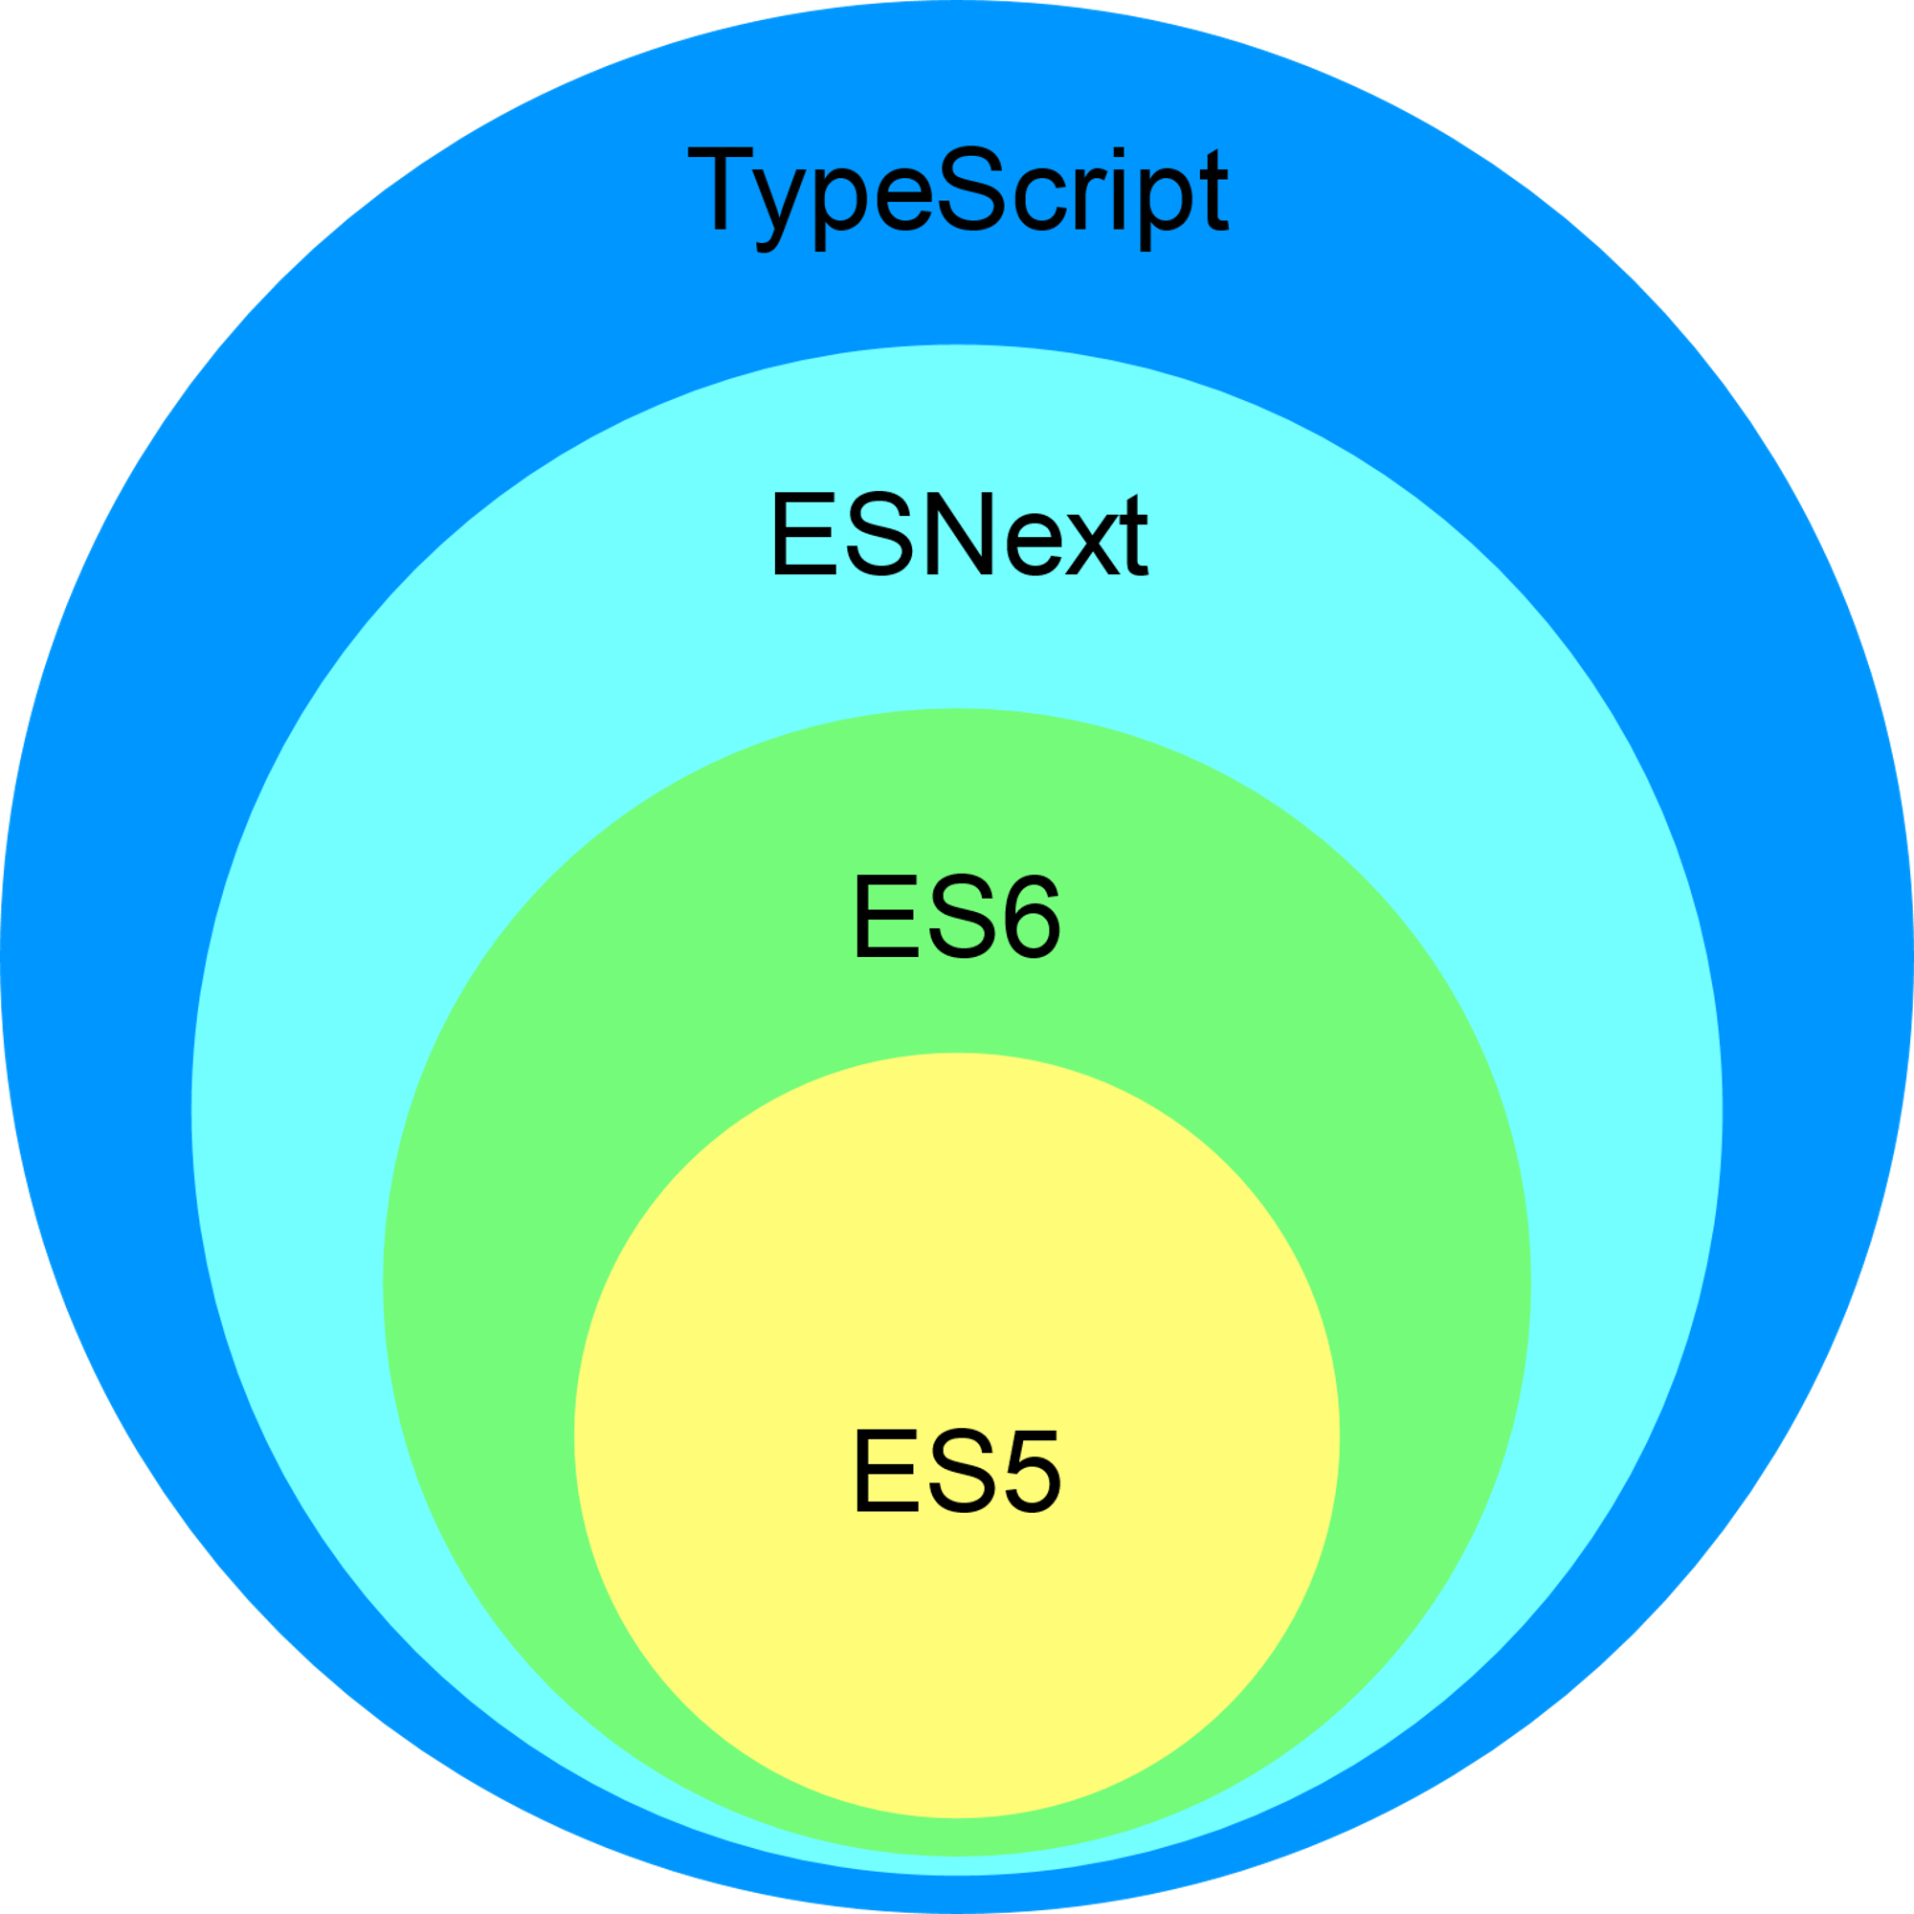
Qué es TypeScript?
Superset de JavaScript
Añade tipos estáticos a JavaScript
Diseñado para desarrollo de grandes aplicaciones
Creado por Microsoft (Anders Hejlsberg, padre de C#)
Produce como resultado JavaScript mediante transpilación
Fácil de integrar en proyectos JavaScript

Slide 10
Características
Errores en tiempo de compilación
Sintáxis ES2015 y posterior
Convierte código ESNext a ES5 (casi sin polyfills)
Tipado estático opcional
Azúcar sintáctico (e.g. transform-class-properties)

Slide 11
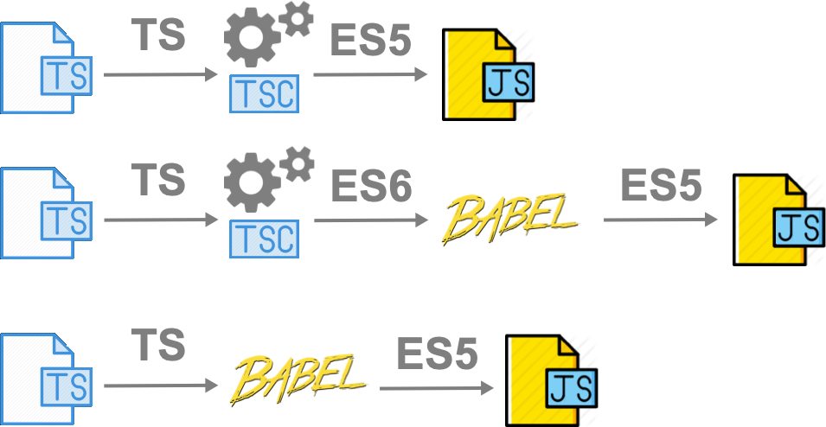
Transpilación

Slide 12
A por código !!!

Slide 13
Programación Funcional
Introducción

Slide 14
Agenda
¿Qué es la programación funcional?
Características
FP vs OOP
Demo métodos de arrays
Demo recursividad
Demo composición
Demo curry
Demo aplicación parcial
Demo resolución FizzBuzz de forma funcional

Slide 15
¿Qué es la programación funcional?
Paradigma de programación
Modela soluciones en torno a funciones
Propiedades y mentalidad matemática
Estilo de programación basado en funciones como modelo
Paradigma bastante antiguo (más de 50 años)
Fácil de integrar en JavaScript ya que es un lenguage multiparadigma
Se ha puesto de moda. Cada vez más lenguajes se acercan a este paradigma
Tiene puntos fuertes y puntos débiles

Slide 16
Características
Funciones como ciudadanos de primer y alto orden
Inmutabilidad
Funciones puras, transparencia referencial
Recursividad
Estructuras de datos algebraicas
Pattern matching
Evaluación perezosa (lazy evaluation)
Programación declarativa
Guardas (condiciones a nivel de declaración)

Slide 17
FP vs OOP
Programación funcional | Programación Orientada a Objectos
Enfatiza el uso de funciones y variables | Enfatiza el uso de objetos y métodos
Usa datos inmutables | Usa datos mutables
Programación declarativa | Programación imperativa
Se enfoca en "qué se hace" | Se enfoca en "cómo se hace"
Soporta programación concurrente | No soporta programación concurrente
Iteración mediante recursividad | Iteración mediante bucles

Slide 18
Demo time !!!

Slide 19





lemoncode.net
github.com/lemoncode
@lemoncoders
facebook.com/lemoncoders

